Slide 1

综合能源系统仿真组件库开发 ——以热泵-空调系统为例
汇报人：湛成宇
成员：胡圣璞 莫梦婷 李昂 徐超
指导老师：李明涛 曹俊杰

Slide 2
研究背景
01

Slide 3
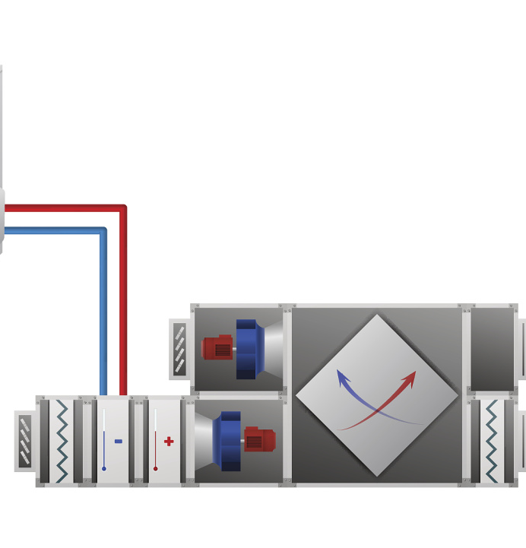

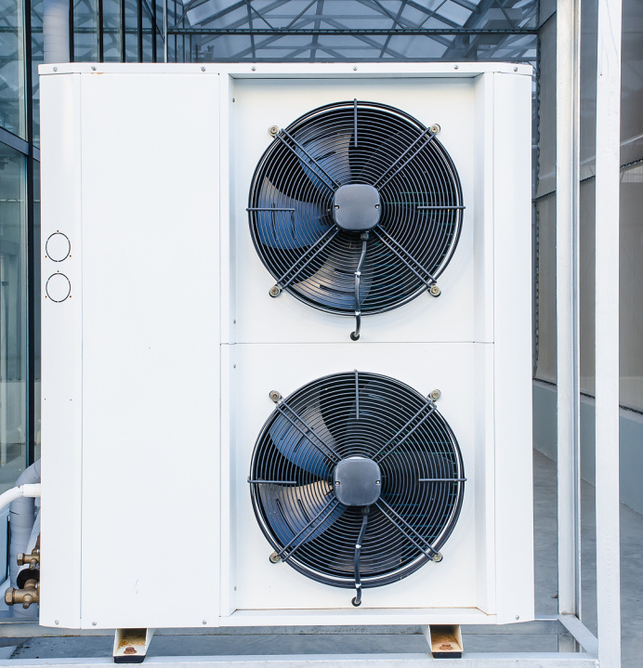
热泵的工作原理
01
02
03
热泵循环过程
制冷剂的作用
逆卡诺循环
热泵通过蒸发器吸收低温热源，压缩机提升温度后，通过冷凝器释放热量，实现能量转移。
制冷剂在热泵系统中循环，通过相变吸收和释放热量，是实现热能转移的关键介质。
热泵工作基于逆卡诺循环原理，通过外部做功，实现从低温环境向高温环境转移热能。

Slide 4
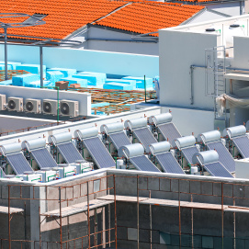
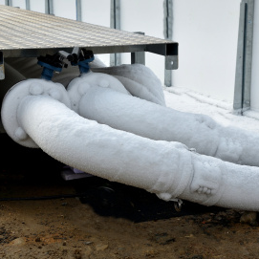
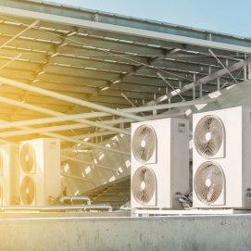
热泵与可再生能源
热泵可与太阳能集热器结合，提高太阳能的热能利用率，实现高效节能。
地源热泵利用地下恒温特性，通过热交换实现建筑供暖和制冷，是一种可持续的能源解决方案。
空气源热泵从空气中提取热量，减少化石燃料消耗，降低温室气体排放，具有显著的环保优势。
热泵在太阳能利用中的应用
地源热泵系统
空气源热泵的环保效益

Slide 5
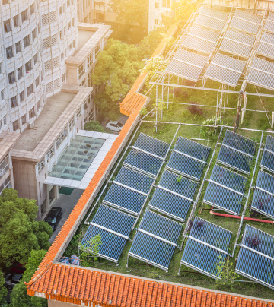
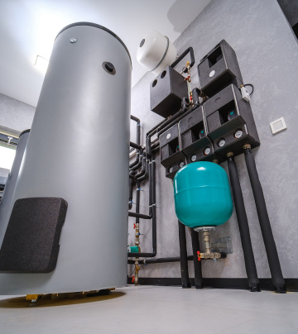
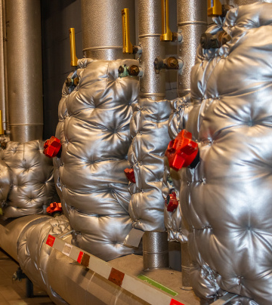
热泵结合蓄热系统
热泵与太阳能蓄热
结合太阳能蓄热系统，热泵可利用白天太阳能产生的热量，夜间释放储存的热能，提高能源利用效率。
热泵与地热蓄热
地热蓄热系统可与热泵配合使用，白天吸收地热能储存，夜间通过热泵释放，实现全天候高效供暖。
热泵与相变材料蓄热
利用相变材料的蓄热特性，热泵系统在负荷低时储存热能，在负荷高峰时释放，平衡能源需求。

Slide 6

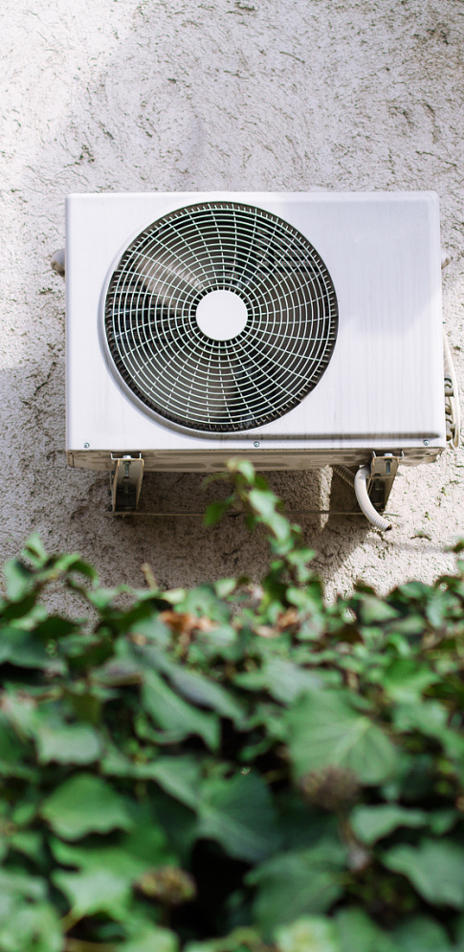
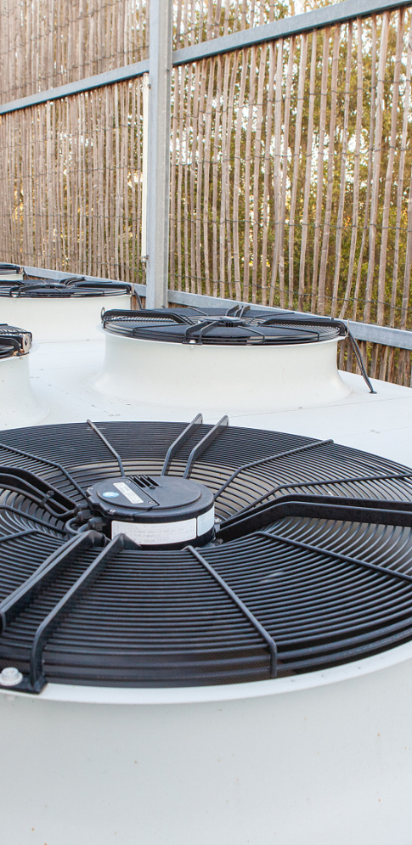
提高能源利用率
高效节能
环境友好
可再生
能源利用
热泵技术通过转移热量而非直接燃烧燃料来供暖或制冷，显著降低能源消耗。
热泵系统运行时不产生有害气体排放，减少了对环境的污染，提高能源利用的可持续性。
热泵可利用地热、空气或水源中的低品位热能，将这些可再生能源转化为高品位热能，提高能源利用率。

Slide 7
投资价值分析
01
02
03
节能效益
政策支持
技术进步
热泵技术相比传统供暖系统能效更高，长期使用可显著降低能源消耗，具有良好的经济效益。
多国政府为推动绿色能源发展，提供税收减免、补贴等政策支持，为热泵技术投资创造了有利条件。
随着技术的不断进步，热泵系统的性能得到提升，成本下降，使得投资回报率更高，市场潜力巨大。

Slide 8
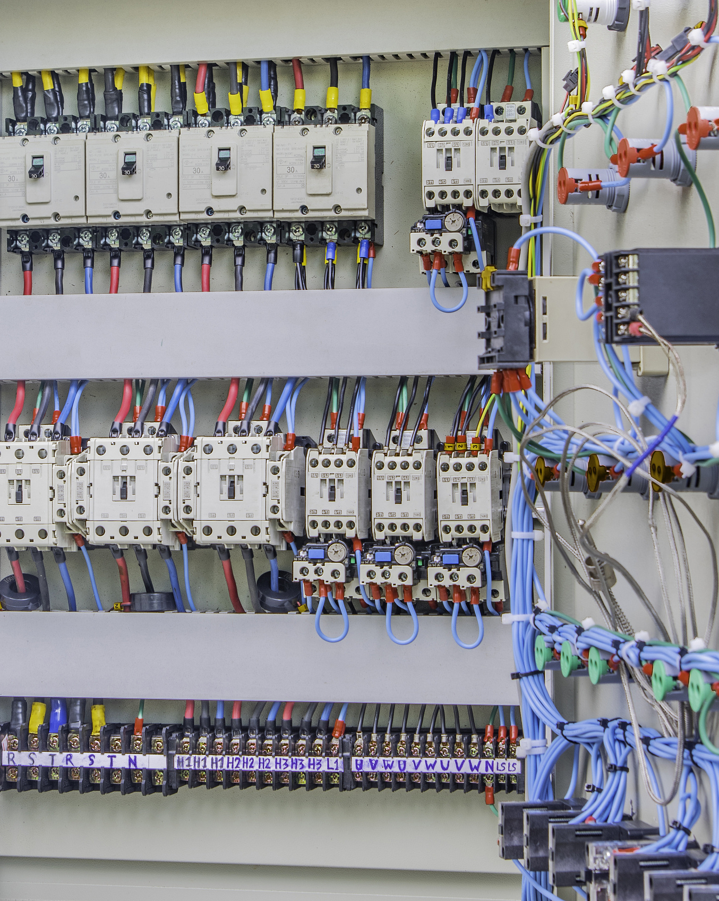
制冷与蓄冷技术
01
蓄冷技术的原理
蓄冷技术通过物质相变储存冷量，如冰蓄冷系统在夜间低电价时制冰，白天释放冷量。
02
蓄冷技术在商业建筑中的应用
商业建筑利用蓄冷系统在夜间低负荷时段储存冷能，以满足白天高峰时段的空调需求。
03
蓄冷技术在数据中心的应用
数据中心采用蓄冷技术，通过夜间制冰或蓄冷介质储存冷量，以降低日间冷却成本。
04
蓄冷技术的环境效益
蓄冷技术减少了峰时电力需求，有助于平衡电网负荷，降低碳排放，对环境产生积极影响。

Slide 9
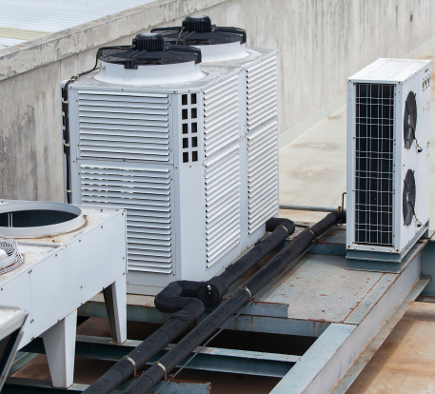
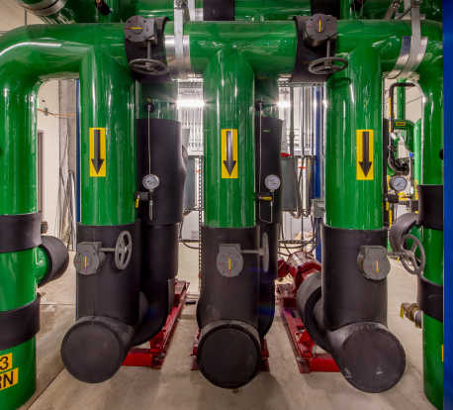
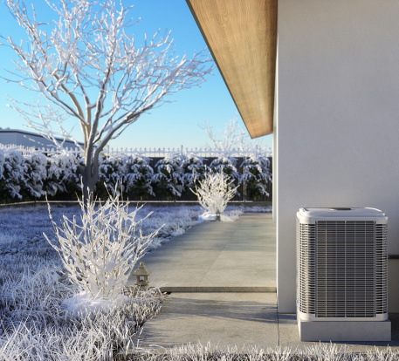
制冷加制热系统
热泵与太阳能技术的结合
利用太阳能驱动热泵系统，实现高效环保的制冷和制热，如太阳能辅助热泵热水器。
热泵与地热能的结合
通过地源热泵技术，利用地下恒温特性，实现建筑的全年舒适温度调节，如地源热泵空调系统。
热泵与蓄能技术的结合
结合蓄能技术，热泵可在电力低谷时段储存能量，高峰时段释放，平衡电网负荷，如冰蓄冷空调系统。

Slide 10
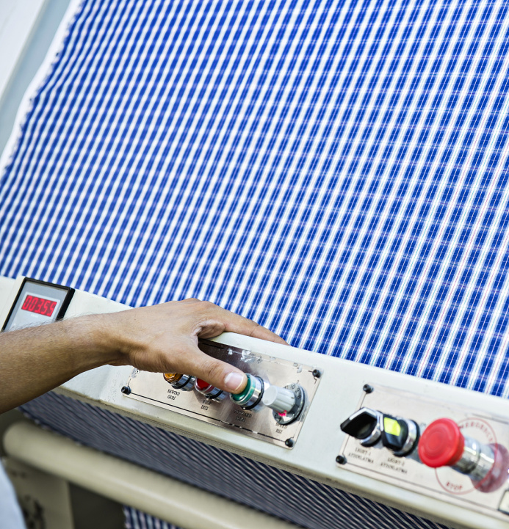
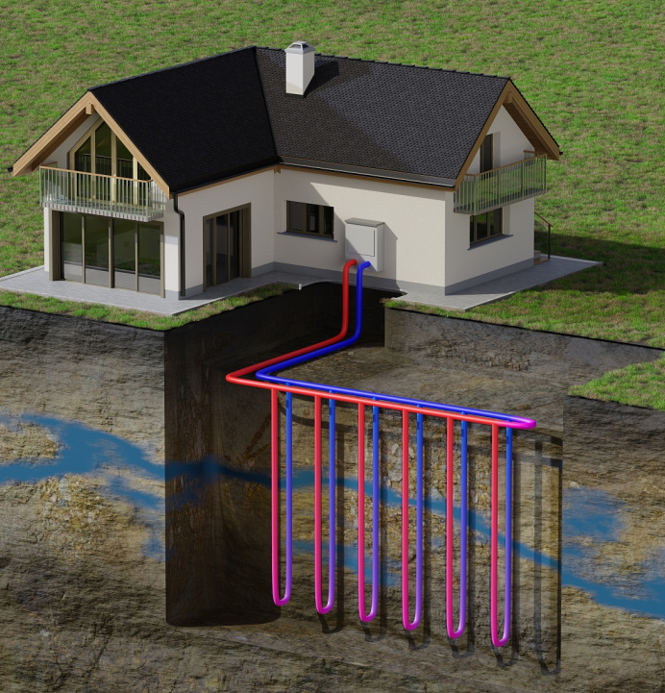
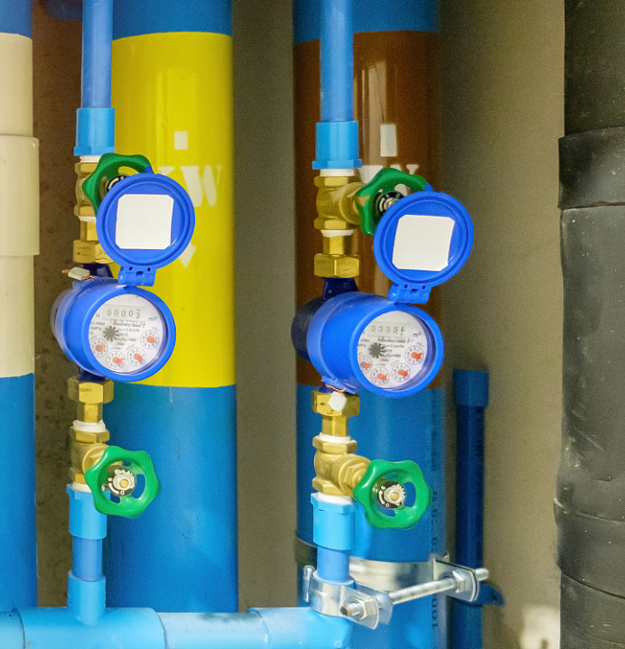
多能流系统整合
01
02
03
热泵与太阳能集成
热泵与地热能的结合
多能流系统优化控制
通过模拟研究，探索热泵与太阳能集热器的高效集成方式，以提高能源利用效率。
研究热泵系统与地热能结合的可行性，模拟不同地质条件下的热交换效率。
开发智能控制策略，以实现热泵与其他能源系统在不同工况下的最优运行。

Slide 11
研究思路
02

Slide 12
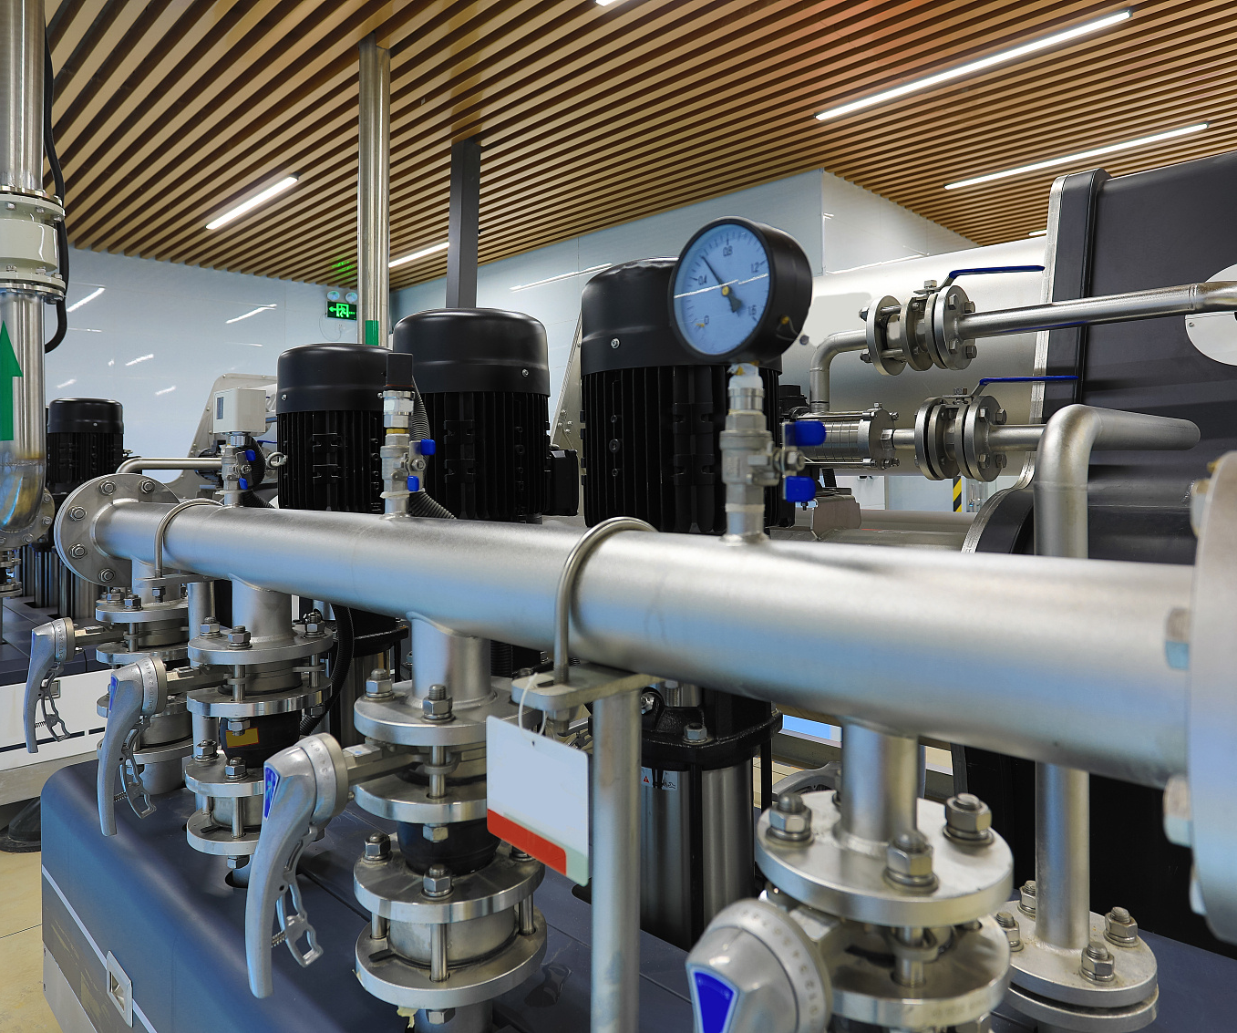
仿真系统开发
01
建立精确的热泵模型
开发过程中需模拟热泵的热力学循环，确保仿真结果的准确和可靠
02
计算不同工质下热泵系统的综合效益
人工挑选不同工质带入参数进行计算热泵系统的输出功率以及经济成本
03
验证仿真模型的准确性
通过与实验数据对比，验证仿真模型的预测结果，确保模型在不同工况下的适用性
04
优化仿真参数设置
调整仿真参数，如环境温度、流体特性等，以提高仿真效率并确保结果的精确度
05
集成用户友好的操作界面
开发直观易用的操作界面，使非专业人员也能轻松进行热泵系统的仿真分析

Slide 13
成果展示
03

Slide 14
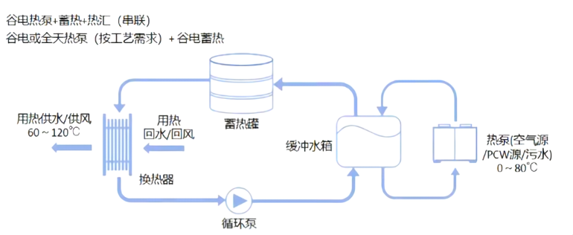
以谷电热泵+蓄热----串联供热为例
在“谷电热泵+蓄热”系统中，蓄热设备起到了“平滑负荷”的作用，充电时使用谷电，放电时使用高价电时段的储热。
充电阶段（谷电时段）：此时，电价较低，热泵运行，将热量储存在蓄热设备中。此时目标是尽可能将热泵的运行集中在电价较低的时段，并保证储热设备储存足够的热量以备不时之需。
放电阶段（尖峰电价时段）：此时，热泵的运行尽量减少，更多依赖于已存储的热量。此时需要调整热泵的运行，减少电力消费。
计算一天24小时中每个时段的蒸发器温度（Te）和冷凝器温度（Tc）。蒸发器温度受废气温度和环境温度的影响，冷凝器温度受工厂使用温度和蓄热温差的影响。
计算每小时的COP值，COP是衡量热泵效率的指标。通过查表（CoolProp库）获取不同温度下制冷剂的热力学参数，如焓（H）、熵（S）和压力（P），然后计算每个时段的COP值。
生成其他约束条件，包括热泵最大功率约束、电价约束、热存储容量约束等，求解最优的热泵功率和储热量分配方案。

Slide 15
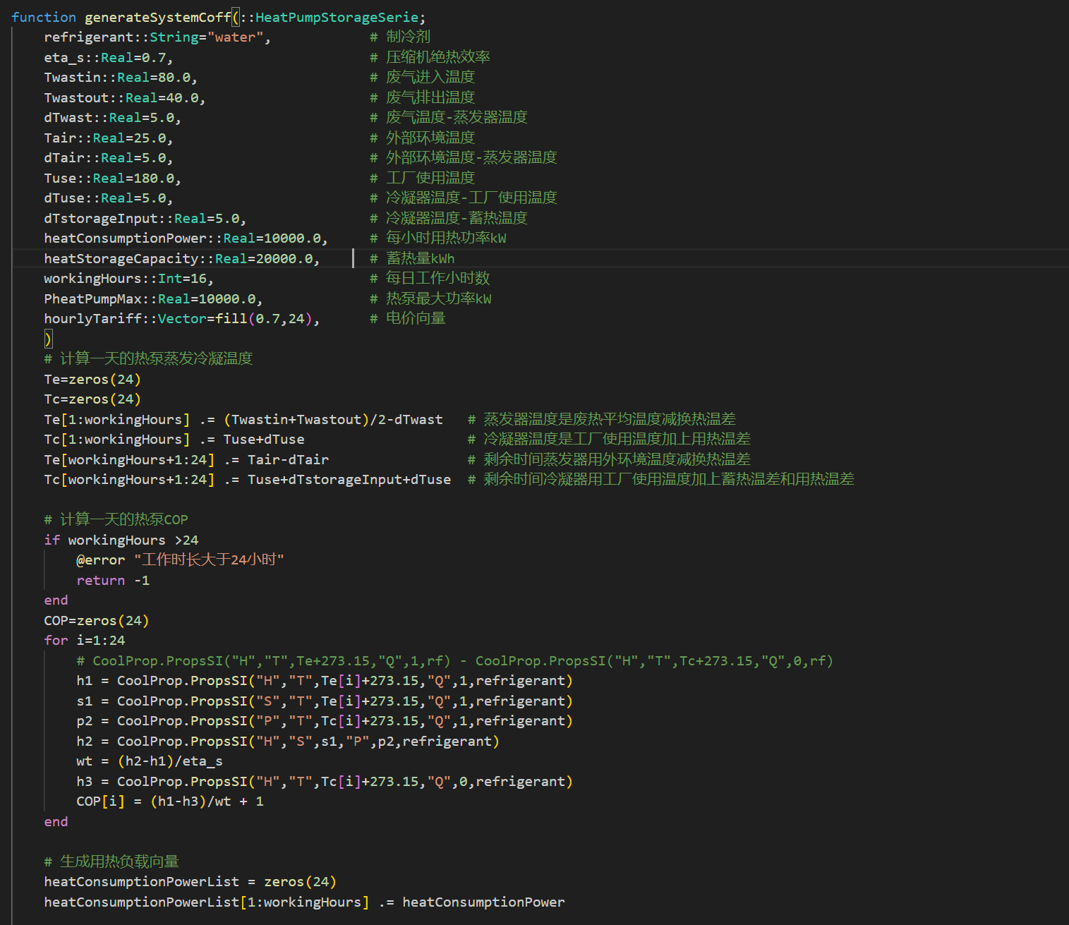
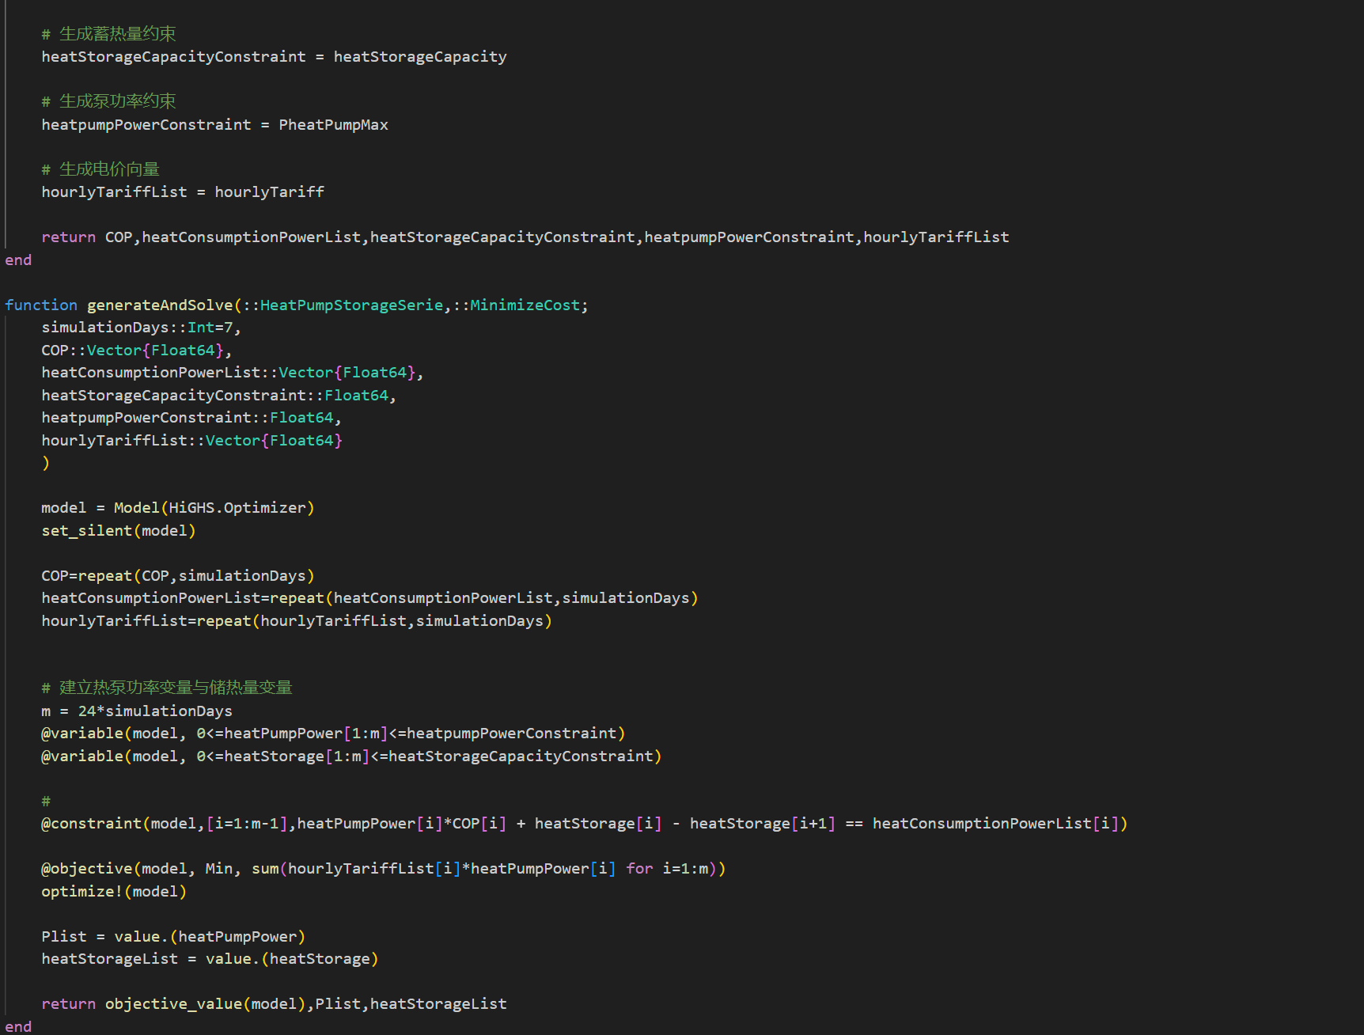
单击此处添加标题

Slide 16
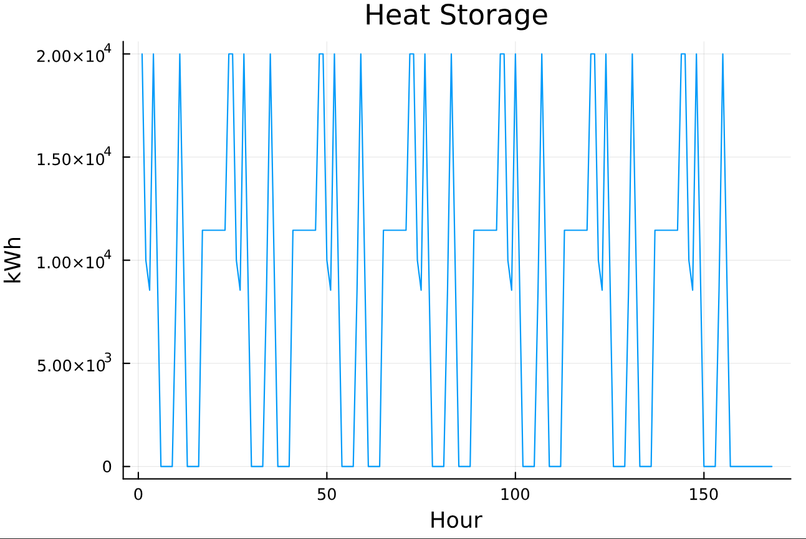
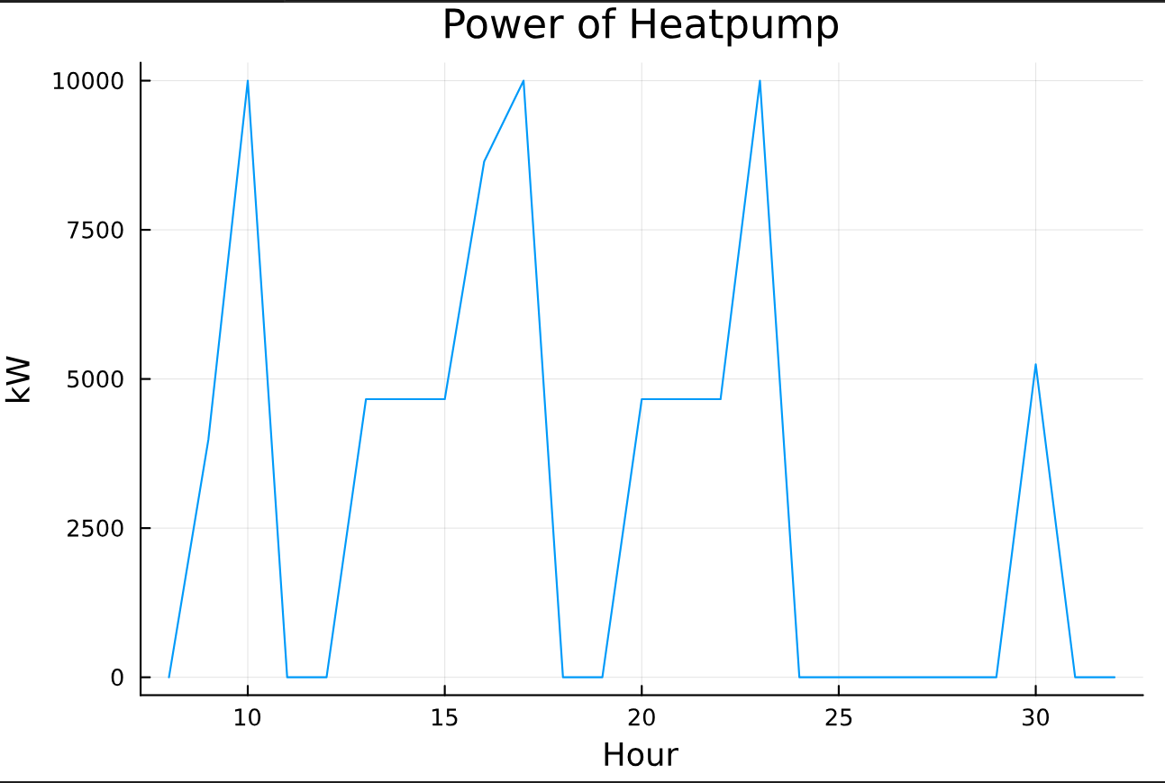
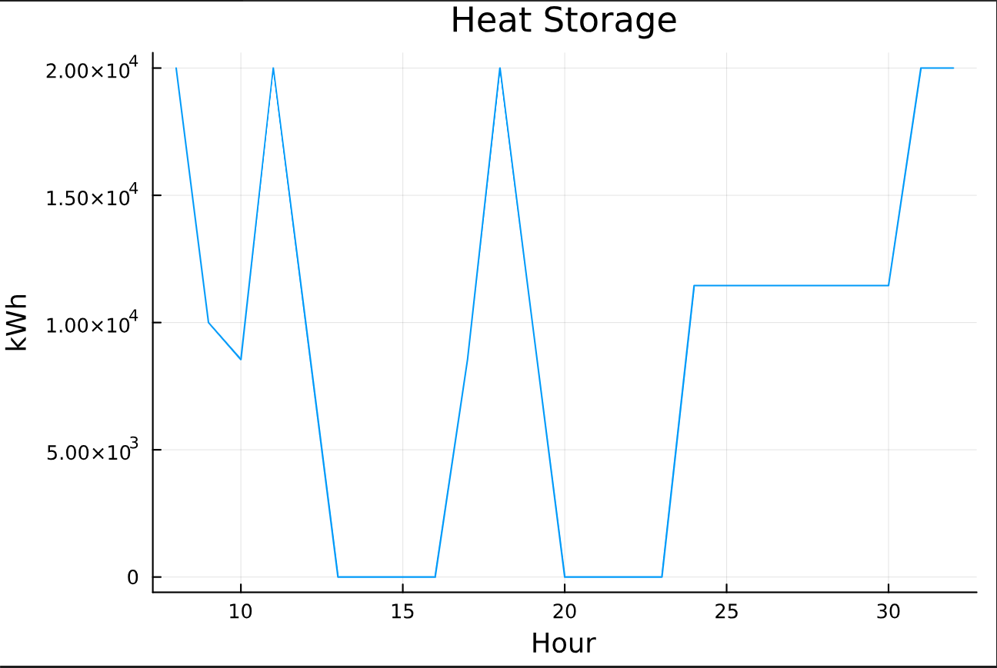
以水为工质
热泵的输出功率在168小时内随时间变化曲线
热泵的蓄热在168小时内随时间的变化
热泵的输出功率在第三天-第四天随时间的变化
热泵的蓄热在第三天-第四天随时间的变化

Slide 17
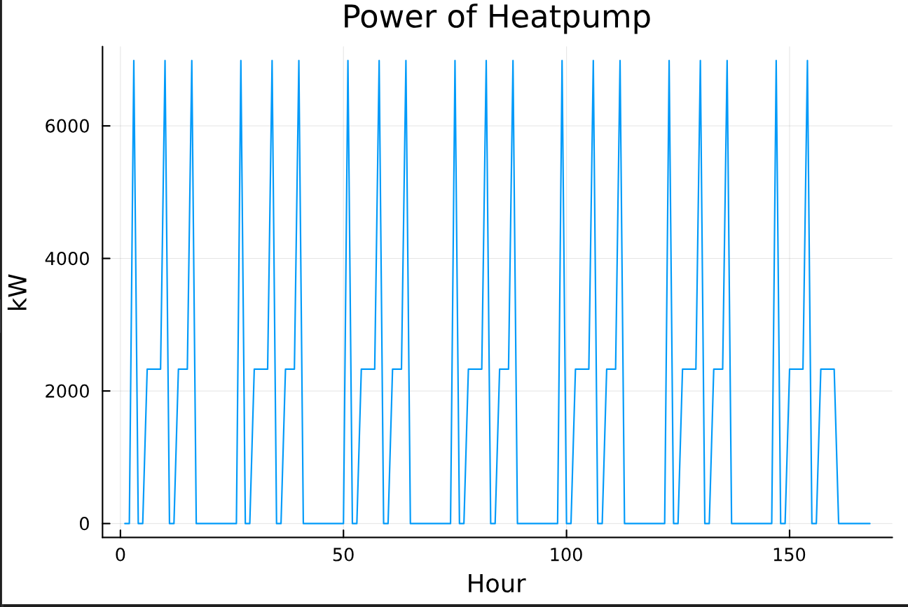
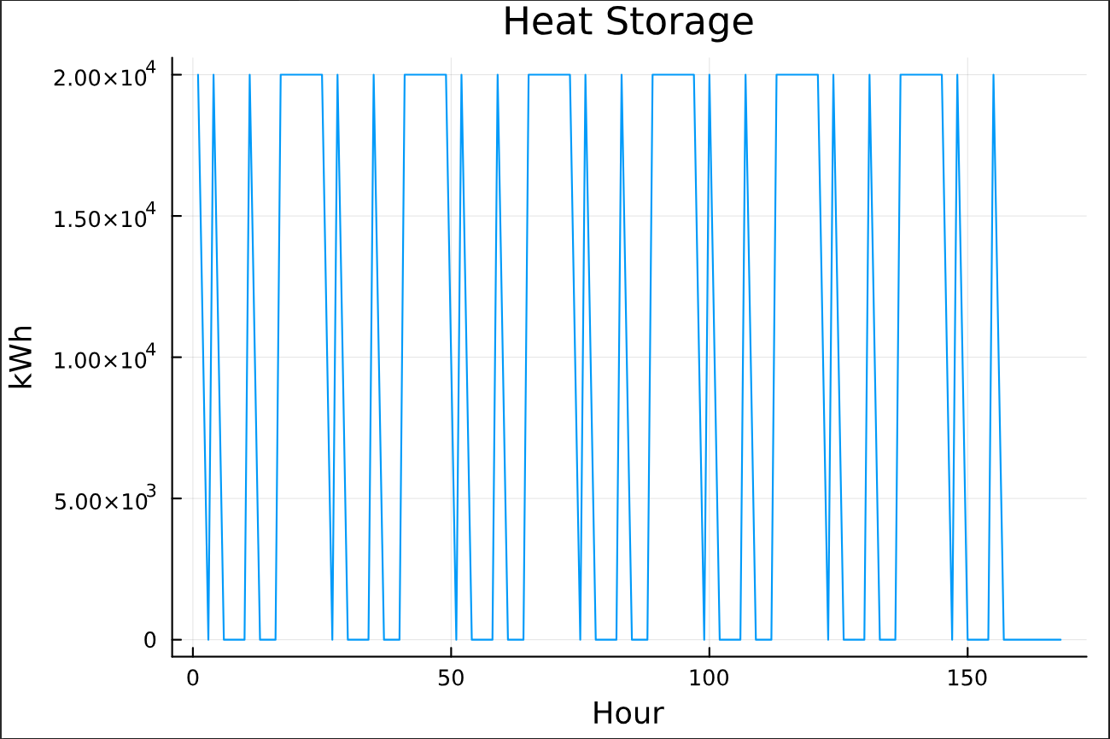
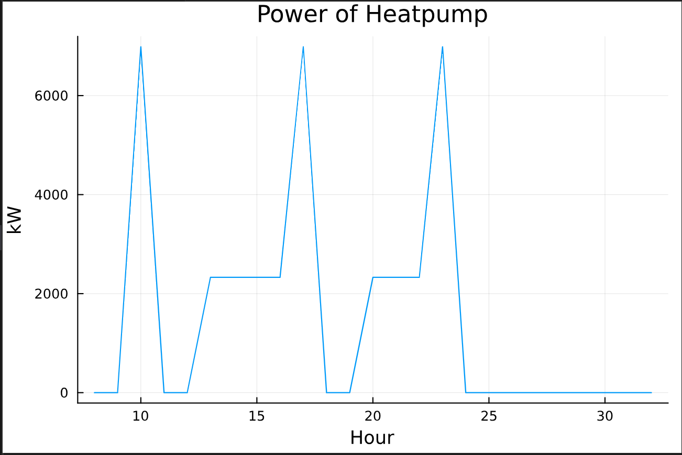
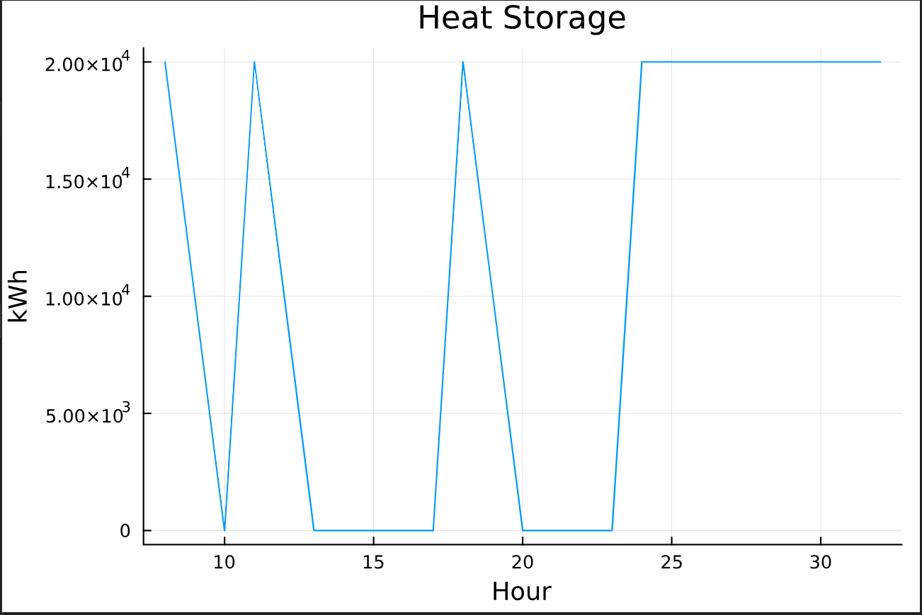
以氨（R717）为工质
热泵的输出功率在168小时内随时间变化曲线
热泵的蓄热在168小时内随时间的变化
热泵的输出功率在第三天-第四天随时间的变化
热泵的蓄热在第三天-第四天随时间的变化

Slide 18
项目管理
04

Slide 19

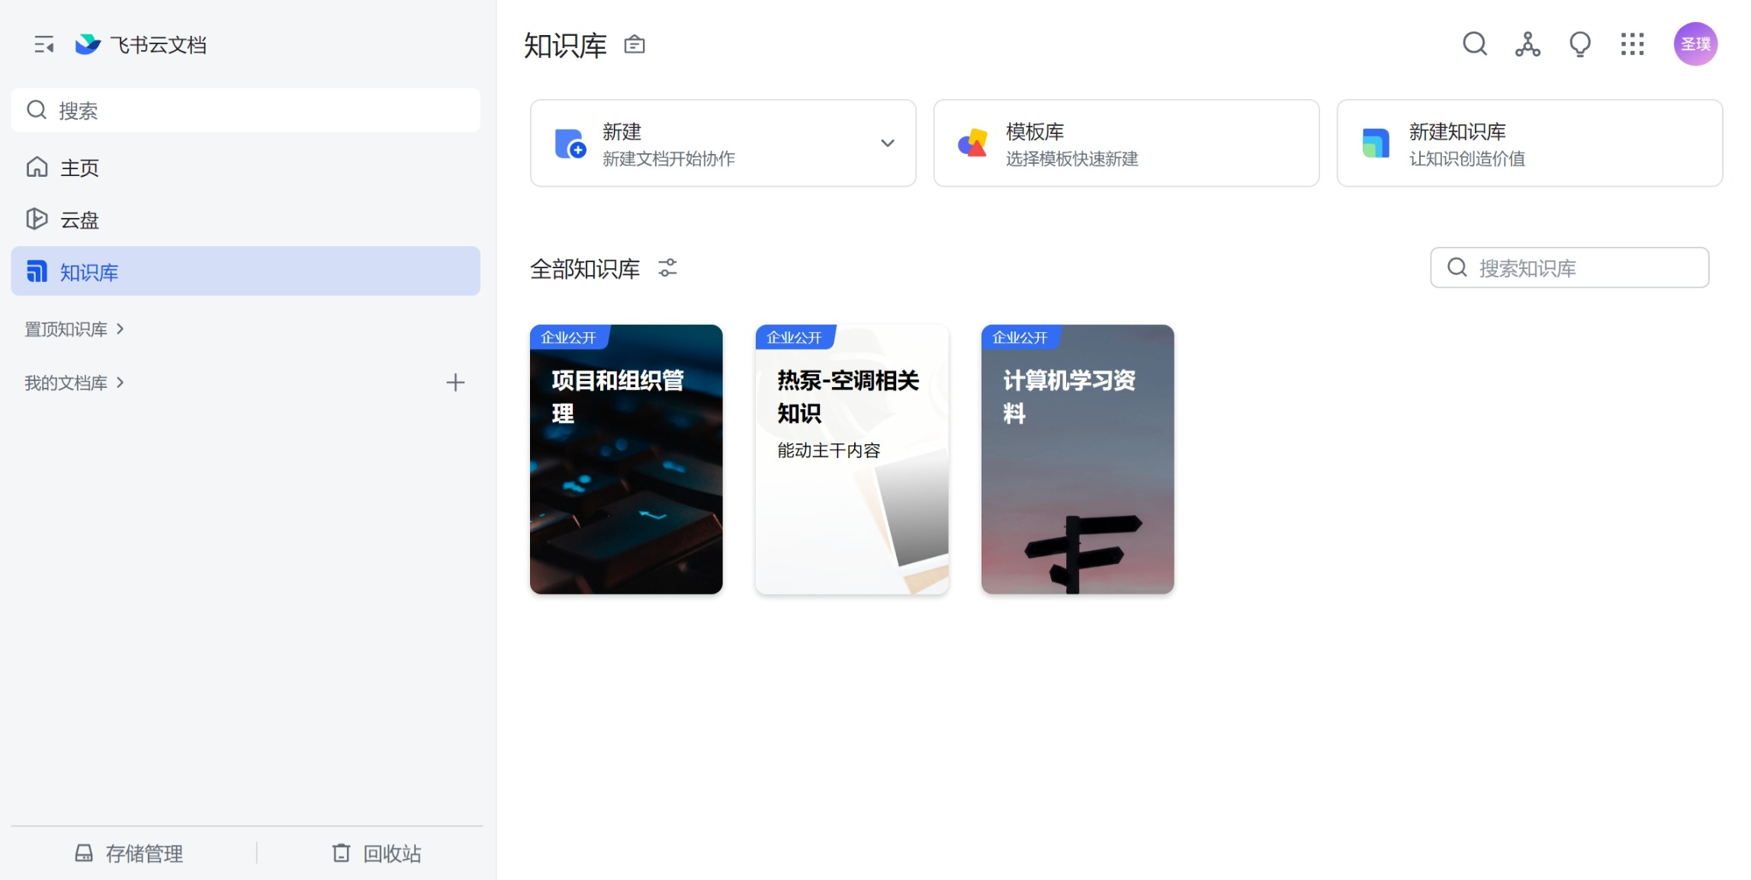
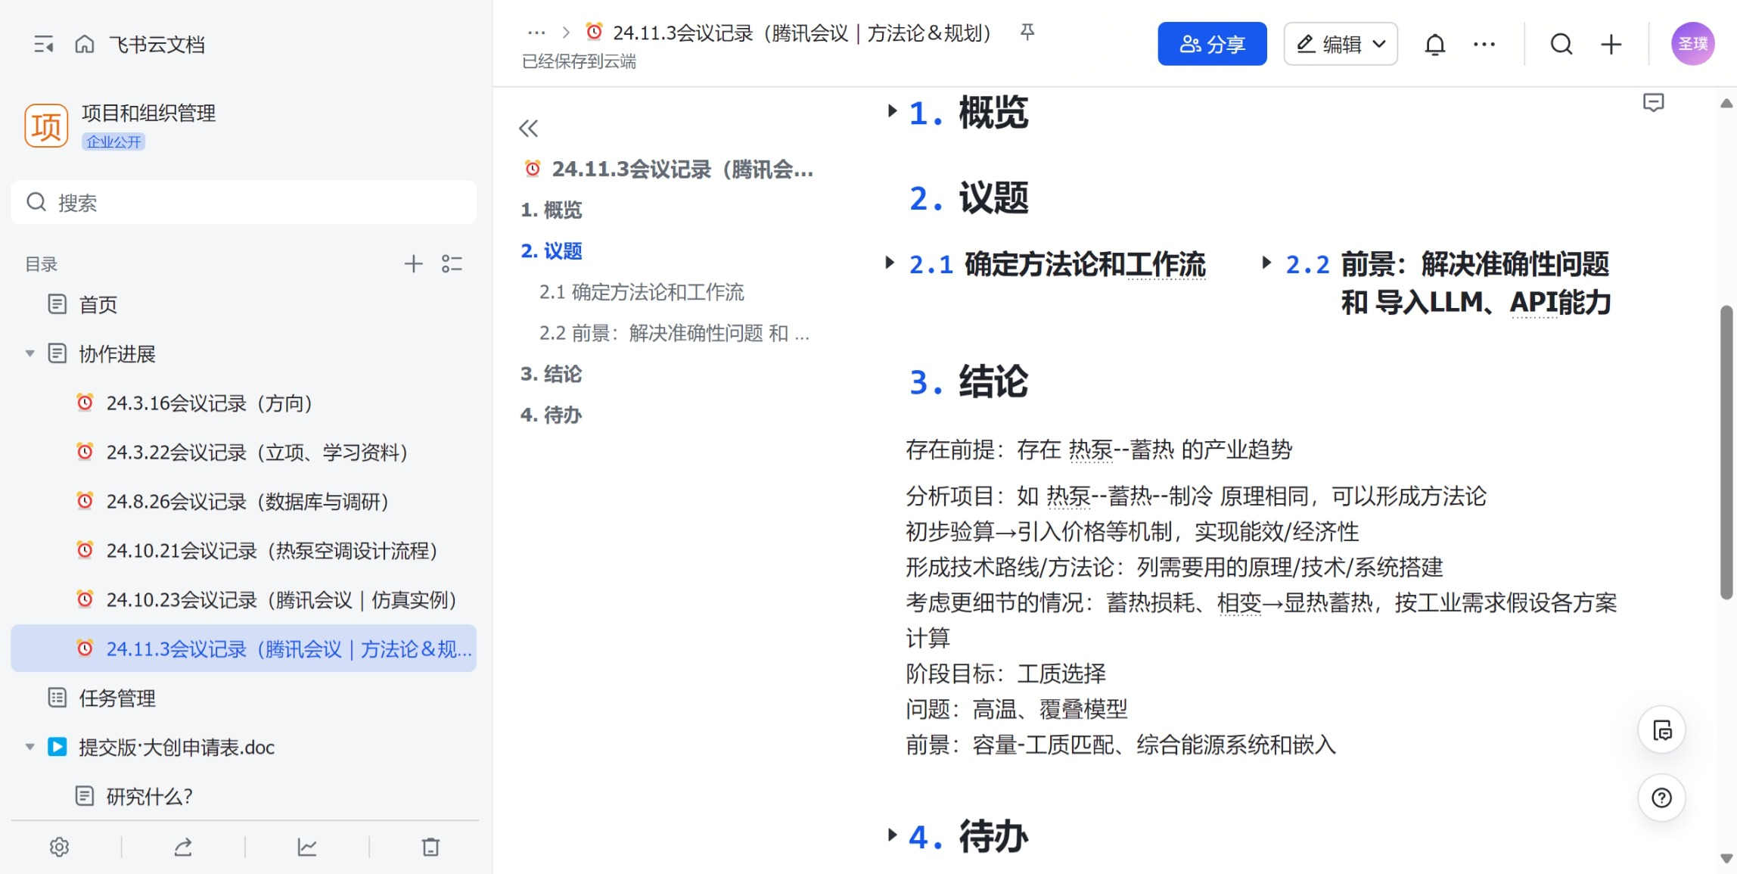
4.1团队管理
建立微信群以外的 团队协作、项目记录与知识分享平台
定期召开团队会议，做好每一次的会议记录
Notes:
我们借助团队协作平台展开高效的团队管理，通过共享文件及时同步成果，通过知识库记录、查阅和学习（演讲者可介绍图中内容）

Slide 20
4.2 任务安排
2024.4-5
2024.5-7
2024.7
2023.8
2024.9-10
学习计算机基础知识：如 命令行powershell、git&github代码管理平台、代理、VSCode其及插件使用
学习数据库相关知识，在VSCode应用adminer服务
理解热泵的原理和意义，
就 空调水系统的优化问题 试确立数据库的需求项
系统学习
理解热泵技术相关理论和实施，并学习流程工业仿真技术应用和方法案例
学习
容器docker相关知识
和Julia编程语言
Notes:
这是我们从立项到中期考核每个月的任务安排，前期主要进行项目技术和对能源系统知识的积累，后面确定需求、方法论，再逐一修正、解决问题，也期望我们能有机会将成果更好的应用

Slide 21
4.3 未来计划
2024.11
2024.11-12
2025.1+
2025.2+
2025
确认温度和工质选择的关联逻辑，
确定需要引入的变量
覆叠模型和解决高温准确性，同时开始编写总程序框架
工质-容量匹配，
嵌入综合能源系统
做可视化和引入强化学习的尝试
查漏补缺，
结题
Notes:
这是我们从立项到中期考核每个月的任务安排，前期主要进行项目技术和对能源系统知识的积累，后面确定需求、方法论，再逐一修正、解决问题，也期望我们能有机会将成果更好的应用

Slide 22
4.4 经费预算
开支有度，经济高效
开支科目 | 预算经费（元） | 主要用途
1、业务费 | 1500 | 支持相关项目研究
(1)计算、分析、测试费 | 500 | 租借高性能运算中心计算费
(2)会议、差旅费 | 500 | 组织小型研讨会
(3)图书购置费 | 500 | 检索世界前沿科研文献，购买专业书籍
2、仪器设备费 | 2500 | 购买计算工作站等
3、专用材料费 | 1000 | 购买实验耗费器材，系统搭建
总计 |  | 5000元
Notes:
最后是我们项目的经费预算

Slide 23
请各位老师批评指正！
汇报人：湛成宇
Notes:
以上就是本次报告的所有内容，请各位老师批评指正。

